Slide 1
Caso clínico neumología hgue
Aprobado por el Dr. Eduardo García Pachón
Mº Asunción Antón Palazón. Nº exp: 1906

Slide 2
MC: paciente mujer de 32 años que ingresa procedente de urgencias por derrame pleural. Hace 3 semanas inicia con tos productiva no hemoptoica y en la última semana se añade disnea y fiebre de predominio vespertino y nocturno. No hiporexia, perdida de peso o dolor torácico.
Antecedentes personales: no hábitos táxicos, no RAMc, hemangioma de espalda, no exposiciones personales ni laborales de riesgo respiratorio. Tto habitual con contraceptivos orales.
Antecedentes qx; Colecistectomía

Slide 3
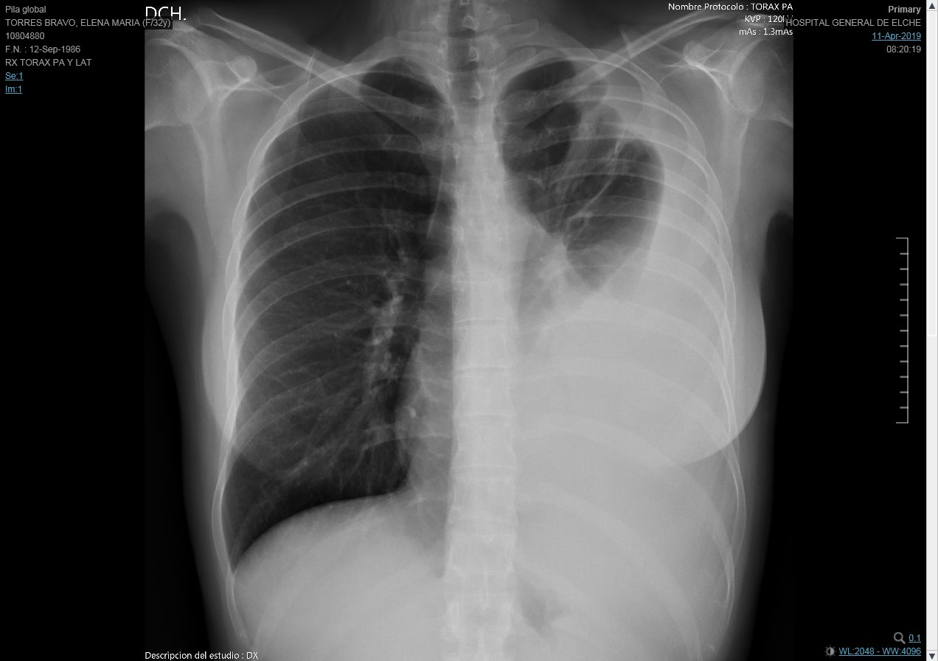

Slide 4
Rx AP tórax: derrame pleural que abarca los 2/3 pulmonares izquierdos
Toracocentesis de urgencias; no pus. Análisis del liquido pleural compatible con exudado ( Prot LP/S > 0,5. LDH LP/S > 0,6.)
Test de la tuberculina de 12 mm
BAAR negativo en liquido pleural y en muestras de broncoscopia
Biopsia pulmorar muestra granulomas no caseificantes
Diagnóstico: TUBERCULOSIS PULMONAR

